Slide 1
স্বাগতম

Slide 2
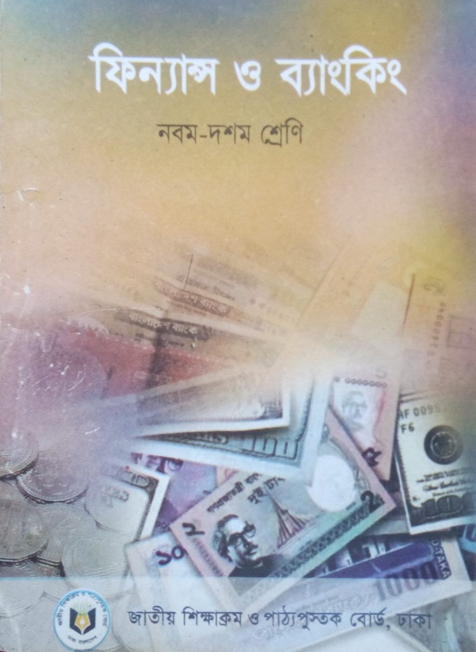
উত্তম কুমার দাস
ডি. এন . হাই স্কুল।
চাদপুর
অধ্যায়: দ্বাদশ, পাঠ: ১২.০, ১২.১, ১২.২ ও ৩
সময়: ৫০ মিনিট

Slide 4
শিখনফল
এই পাঠ শেষে শিক্ষার্থীরা---
১। গ্রাহক কাকে বলে বলতে পারবে ।
২। ব্যাংক ও গ্রাহক সম্পর্ক মূল্যায়ন করতে পারবে ।
৩। গ্রাহকের প্রতি ব্যাংকের এবং ব্যাংকের প্রতি গ্রাহকের দায়িত্ব বর্ণনা করতে পারবে ।

Slide 5
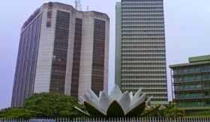
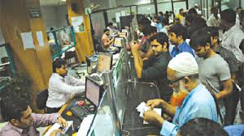
ছবি দেখে তোমরা কী বুঝতে পারছো
ব্যাংক এর বাহিরের অংশ
ব্যাংক এর ভেতরের অংশ
এখানে ব্যাংক ও তার গ্রাহকের মধ্যে লেনদেন করতে দেখা যাচ্ছে ।

Slide 6
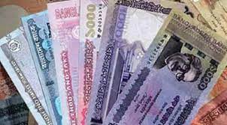
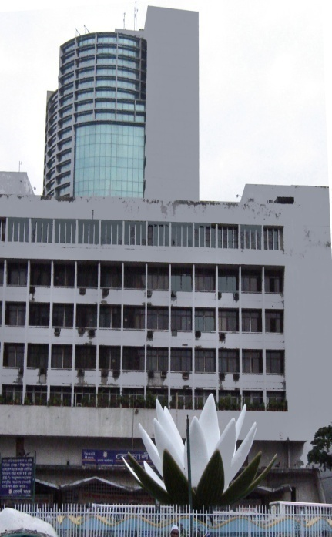
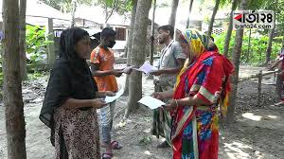
ব্যাংক ও গ্রাহক

Slide 7
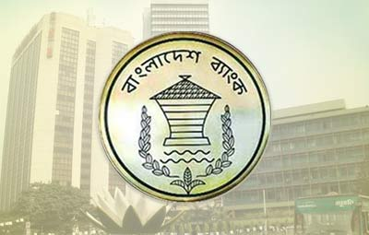
ছবি দুটির মধ্যে কী সম্পর্ক চিন্তা করে বলো
ব্যাংক ও গ্রাহক
ব্যাংক ও গ্রাহকের আস্থা ও বিশ্বাসই ব্যাংকিং ব্যবসার মূলমন্ত্র, যা ব্যাংকিং ব্যবসার ভিত্তিমূল।

Slide 8
ডেটর ক্রেডিটর সম্পর্ক
চুক্তিবদ্ধ সম্পর্ক
ব্যাংক গ্রাহকের অছি
বন্ধকদাতা- বন্ধক গ্রহিতা সম্পর্ক
ব্যাংক গ্রাহকের প্রতিনিধি
ব্যাংক ও গ্রাহক সম্পর্কের ধরন
ব্যাংকিং ব্যবসায়ে লিপ্ত ব্যক্তি, কর্পোরেশন অথবা কোম্পানিকে ব্যাংকার বলা হয়। তেমনি গ্রাহক বলতে ঐ ব্যক্তিকেই বুঝায়, যিনি ব্যাংকের যেকোনো ধরণের হিসাব অথবা অন্যান্য সেবার মাধ্যমে ঐ ব্যাংকের সাথে যুক্ত।

Slide 9
ছবিতে ব্যাংক ও তার গ্রাহকের মধ্যে কোন ধরণের সম্পর্ক দেখতে পাচ্ছো
ডেটর-ক্রেডিটর সম্পর্ক
ব্যাংক ও তার গ্রাহকের মধ্যে লেনদেনের মাধ্যমে ডেবিট-ক্রেডিট সম্পর্কের সৃষ্টি হয়। গ্রাহক যখন ব্যাংকের কাছে টাকা জমা দেয়, তখন ব্যাংক ডেটর এবং গ্রাহক ক্রেডিটর আবার বিপরীত সম্পর্ক বিরাজ করে।

Slide 10
ছবিতে ব্যাংক ও তার গ্রাহকের মধ্যে কোন ধরণের সম্পর্ক দেখতে পাচ্ছো
চুক্তিবদ্ধ সম্পর্ক
হিসাব খোলার মধ্য দিয়ে আইনগতভাবে ব্যাংক ও গ্রাহকের মধ্যে একটি চুক্তিবদ্ধ সম্পর্কের সৃষ্টি হয়।

Slide 11
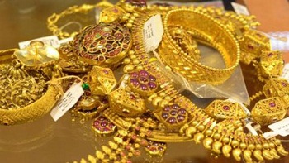
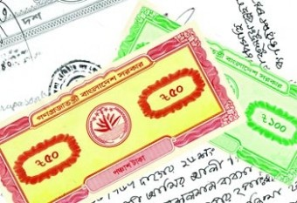
ছবির জিনিসগুলোর দ্বারা ব্যাংক ও গ্রাহকের মধ্যে কোন ধরণের সম্পর্ক সৃষ্টি হয়
ব্যাংক গ্রাহকের অছি সম্পর্ক
ব্যাংক অনেক সময় তাদের গ্রাহকের সম্পত্তি যথা: স্বর্ণালংকার , দলিলপত্র ইত্যাদি সংরক্ষণের মাধ্যমে তাদের অছি হিসেবে কাজ করে থাকে।

Slide 12
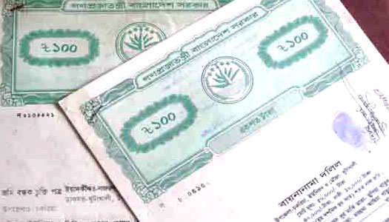
ছবির দলিল দ্বারা ব্যাংক ও গ্রাহকের মধ্যে কোন ধরণের সম্পর্ক সৃষ্টি হয়
বন্ধক দাতা-বন্ধক গ্রহীতা সম্পর্ক
গ্রাহকের সম্পত্তির বিপরীতে ব্যাংক বিভিন্ন প্রকার বন্ধকি ঋণ দিয়ে থাকে। এভাবে বন্ধক দাতা-বন্ধক গ্রহীতা সম্পর্ক সৃষ্টি হয়।

Slide 13
ছবিতে ব্যাংক ও গ্রাহকের মধ্যে কোন ধরণের সম্পর্ক তৈরি হয়
ব্যাংক গ্রাহকের প্রতিনিধি
গ্রাহকের পক্ষে দেনা পরিশোধ ও পাওনা আদায়ের মাধ্যমে ব্যাংক গ্রাহকের প্রতিনিধি হিসাবে কাজ করে থাকে।

Slide 14
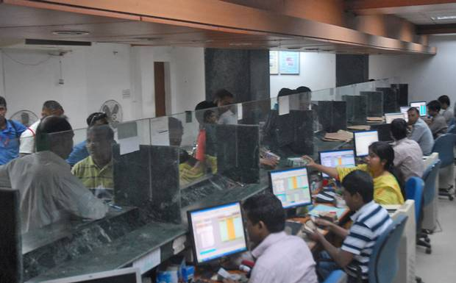
জোড়ায় কাজ
ব্যাংক ও গ্রাহকের আস্থা কিসের উপর টিকে থাকে লিখ?

Slide 15
অর্থ ফেরত
হিসাবের গোপনীয়তা
আমানতকারীর নির্দেশ পালন
সুদের আদান-প্রদান ও সেবার ফি
সুবিধাজনকভাবে ঋণ পরিশোধের সুযোগ প্রদান
গ্রাহকের প্রতি ব্যাংকের দায়িত্ব

Slide 16
ছবিতে গ্রাহকের প্রতি ব্যাংকের কোন ধরণের দায়িত্ব পালন করতে দেখতে পাচ্ছো
অর্থ ফেরত
সাধারণভাবে ব্যাংক গ্রাহকের টাকা ‘চাহিবামাত্র’ ফেরত দিতে বাধ্য থাকে।

Slide 17
ছবিতে গ্রাহকের প্রতি ব্যাংকের কোন ধরণের দায়িত্ব পালন করতে দেখতে পাচ্ছো
হিসাবের গোপনীয়তা
সাধারণভাবে ব্যাংক গ্রাহকের নির্দেশ, বাংলাদেশ ব্যাংকের নির্দেশ, আইনগত অনুমতি অথবা আদালতের নির্দেশ ছাড়া ব্যাংক গ্রাহকের হিসাব সম্পর্কিত তথ্য প্রকাশ করতে পারে না।

Slide 18
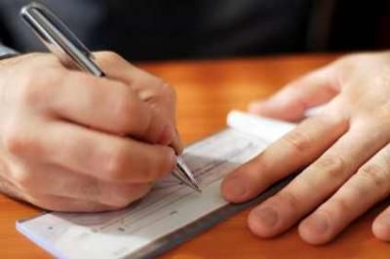
ছবিতে গ্রাহকের প্রতি ব্যাংকের কোন ধরণের দায়িত্ব পালন করতে দেখতে পাচ্ছো
আমানতকারীর নির্দেশ পালন
ব্যাংক তার মক্কেলের বা আমানতকারীর নির্দেশ অনুযায়ী আমানতের অর্থ ব্যবহার করে থাকে।

Slide 19
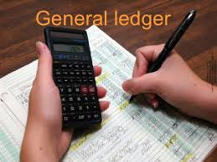
ছবিতে গ্রাহকের প্রতি ব্যাংকের কোন ধরণের দায়িত্ব পালন করতে দেখতে পাচ্ছো
সুদের আদান-প্রদান ও সেবার ফি
ব্যাংক তার মক্কেলের প্রাপ্য সুদ স্বয়ংক্রিয়ভাবে তার হিসাবে জমা করে।

Slide 20
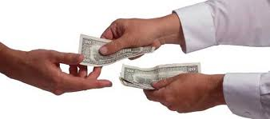
ছবিতে গ্রাহকের প্রতি ব্যাংকের কোন ধরণের দায়িত্ব পালন করতে দেখতে পাচ্ছো
সুবিধাজনকভাবে ঋণ পরিশোধের সুযোগ প্রদান
ঋণ পরিশোধের ক্ষেত্রে ব্যাংক ঋণগ্রহীতাকে যথাযথ সুবিচার করবে এবং ঋণ
পরিশোধের জন্য উপযুক্ত সময় ও সুযোগ প্রদান করবে।

Slide 21
সততা
ঋণ পরিশোধ
সুদ আদায়
মক্কেল চেক অংকনে সতর্কতা এবং নিয়ম-কানুন মেনে চলবে।
ব্যাংকের প্রতি গ্রাহকের দায়িত্ব

Slide 22
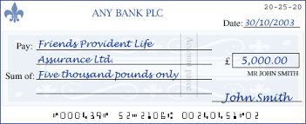
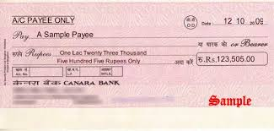
এই ছবি দ্বার কী বোঝা যায়
চেক
চেক হচ্ছে একটি হস্তান্তরযোগ্য বিনিময় দলিল। চেক সাধারণত তিন প্রকার: বাহন চেক, হুমুক চেক, দাগকাটা চেক।

Slide 23
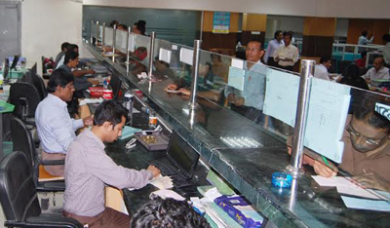
দলগত কাজ
ব্যাংক গ্রাহকের প্রতি চাহিবামাত্র ফেরতের মাধ্যমে কীভাবে দায়িত্ব পালন করে? – ব্যাখ্যা কর।

Slide 24
মূল্যায়ন
সঠিক উত্তরে ক্লিক করুন
* চেক কী ?
(ক) কাঁধে করে
(খ) ঠেলা গাড়ির মাধ্যমে
(গ) গড়িয়ে গড়িয়ে
(ঘ) সবাই দলবদ্ধভাবে
* ব্যাংকিং ব্যবসায়ের মূলমন্ত্র কী ?
ক) ম্যানেজারের স্বার্থরক্ষা
(খ) গ্রাহকের স্বার্থরক্ষা
(গ) মুনাফা বৃদ্ধি
(ঘ) শেয়ারহোল্ডারের স্বার্থরক্ষা
উত্তর সঠিক হয়েছে
আবার চেষ্টা কর

Slide 25
মূল্যায়ন
সঠিক উত্তরে ক্লিক করুন
উত্তর সঠিক হয়েছে
আবার চেষ্টা কর
১। ব্যাংক ও তার গ্রাহকের মধ্যকার সম্পর্ক মূলত -
i) ডেটর-ক্রেডিটর সম্পর্ক
ii) চুক্তিবদ্ধ সম্পর্ক
iii) সামাজিকতার সম্পর্ক
নিচের কোনটি সঠিক?
(ক) i , ii ও iii
(খ) ii ও iii
(গ) i ও iii
(ঘ) i , ii
২। ব্যাংক গ্রাহকের অছি হিসেবে কাজ করে -
i) স্বর্ণালঙ্কার সংরক্ষণের মাধ্যমে
ii) দেনা-পাওনা আদায় ও পরিশোধের মাধ্যমে
iii) মূল্যবান সম্পদ সংরক্ষণের মাধ্যমে
নিচের কোনটি সঠিক?
(ক) i ও iii
(খ) i ও ii
(গ) ii ও iii
(ঘ) i, ii ও iii

Slide 26
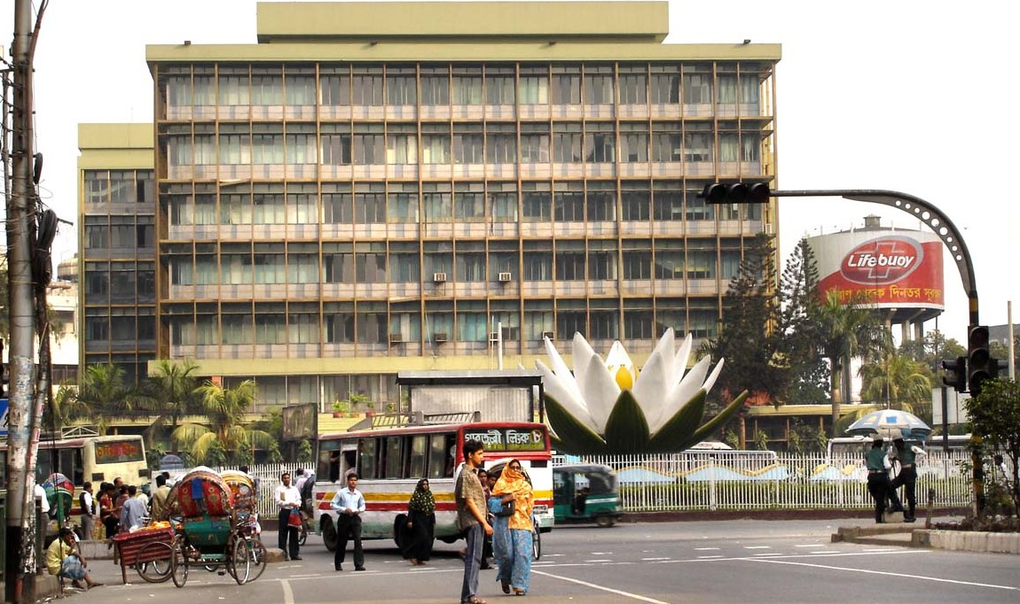
বাড়ির কাজ
ব্যাংক গ্রাহকের প্রতি যেসব দায়িত্ব পালন করে থাকে সেগুলোর বর্ণনা লিখে আনবে।

Slide 27
ধন্যবাদ
সকলকে

